Slide 1
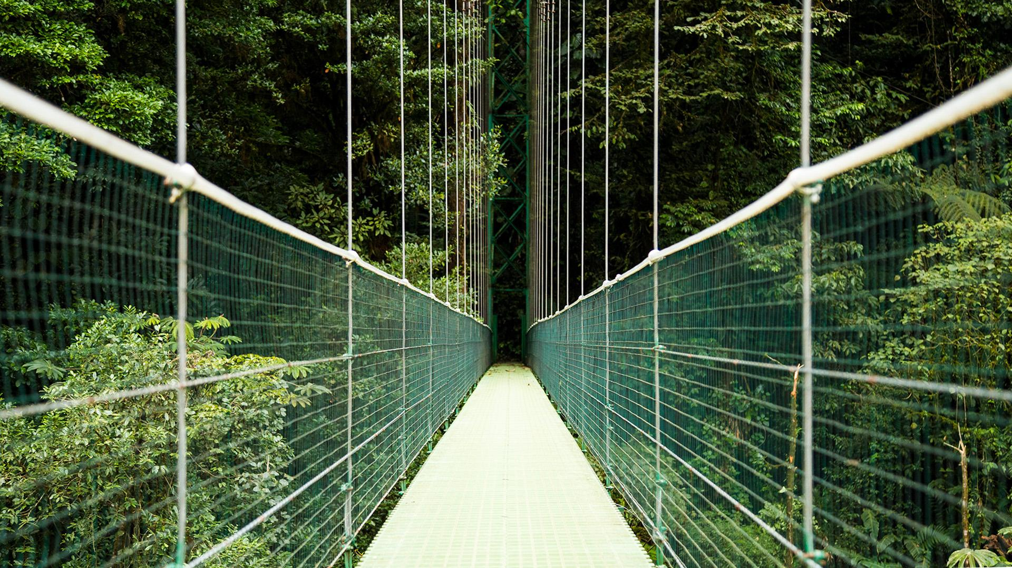
Chào mừng các em đến với bài học hôm nay!

Slide 2
KHỞI ĐỘNG
Hãy kể tên một số hang động nổi tiếng ở Việt Nam mà em biết.

Slide 3
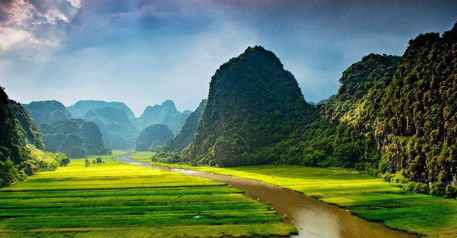
Tam Cốc Bích Động

Slide 4
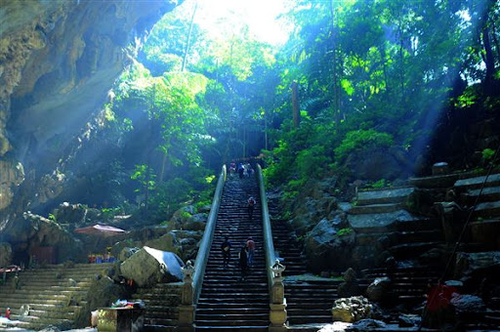
Động Hương Tích

Slide 5
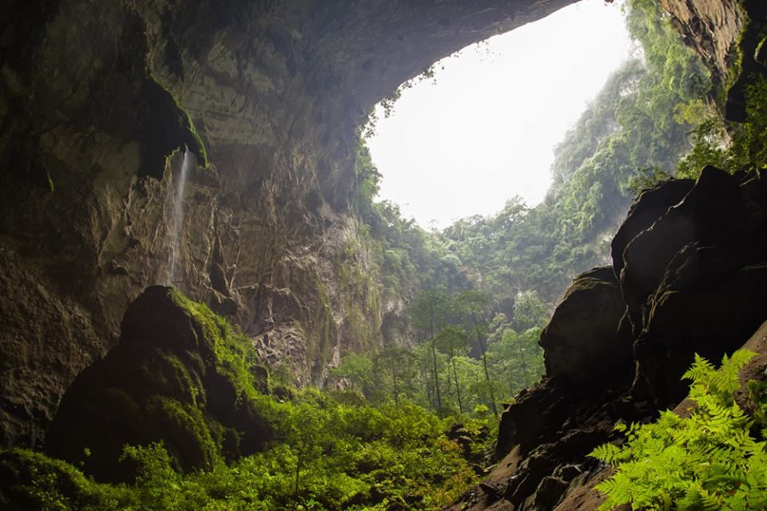
Hang Sơn Đoòng

Slide 6
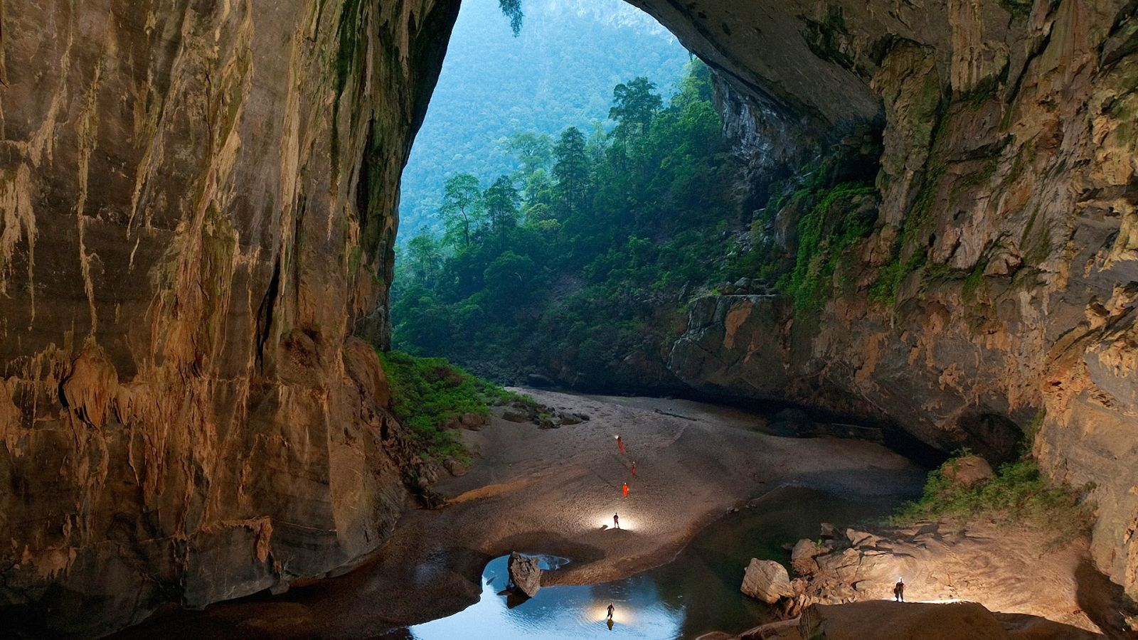
Tiết 62 – 63:
Hang Én

Slide 7
Nội dung bài học
I. Tìm hiểu chung
II. Tìm hiểu chi tiết
III. Tổng kết
1. Thông tin về văn bản
2. Đọc, kể tóm tắt
1. Hành trình đến hang Én
2. Vẻ đẹp bên trong hang Én
1. Nghệ thuật
2. Nội dung

Slide 8
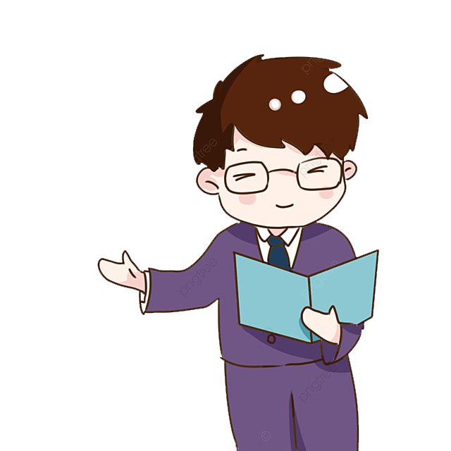
I. Tìm hiểu chung
1. Thông tin về văn bản
- Trích dẫn văn bản viết giới thiệu về hang Én trên trang thông tin điện tử Sở Du lịch Quảng Bình; truy cập: 14/10/2020.
- Tác giả: Hà My.

Slide 9

2. Đọc – kể tóm tắt
Dựa vào phần Tri thức ngữ văn đã học trong các tiết trước, em hãy cho biết VB thuộc thể loại nào? Nhân vật “tôi” đã kể hành trình khám phá hang Én theo trình tự nào? Nêu tác dụng của trình tự đó với VB.

Slide 10
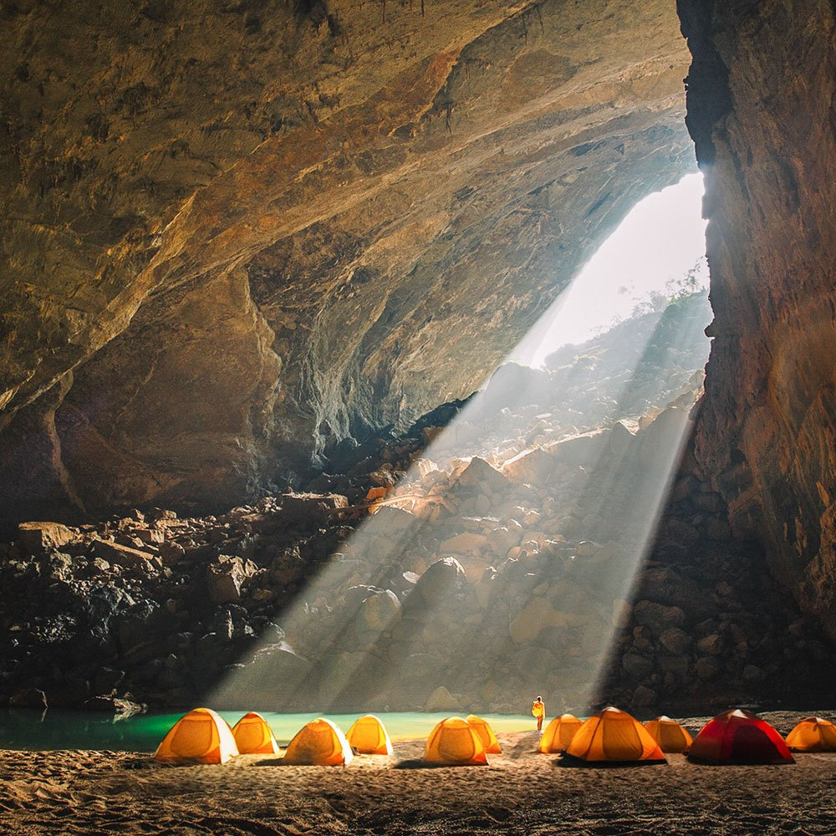
2. Đọc – kể tóm tắt
- Thể loại: Kí.
- Phương thức biểu đạt: Tự sự kết hợp miêu tả, biểu cảm.

Slide 11
Tiếp... trần hang cao vài trăm mét: Kích thước của hang Én
P2: Còn lại: Khám phá vẻ đẹp bên trong hang Én
P1: Từ đầu... lòng hang chính: Hành trình đi đến hang Én
Bố cục
Tiếp... đôi cánh ấy sẽ lành hẳn: Những con chim én trong hang Én
Tiếp... tạo tác của tự nhiên: vẻ đẹp thiên nhiên ở sau hang Én
Tiếp... tiếng phân chim rơi lộp độp trên mái lều: Hang Én khi trời tối
Tiếp... hết: Hang Én vào sáng hôm sau.

Slide 12
II. Tìm hiểu chi tiết
1. Hành trình đến hang Én

Slide 13
1. Hành trình đến hang Én
Thảo luận nhóm
Nhóm 1:
Cách thức di chuyển vào hang Én có gì đặc biệt?
Nhóm 2:
Việc đi bộ sẽ cho tác giả cơ hội trải nghiệm những điều kì thú của thiên nhiên như thế nào?
Nhóm 3:
Tìm những chi tiết miêu tả địa hình, cây cối, loài vật trên đường đến hang Én. Những chi tiết này gợi cho em cảm nhận gì về rừng nguyên sinh?

Slide 14
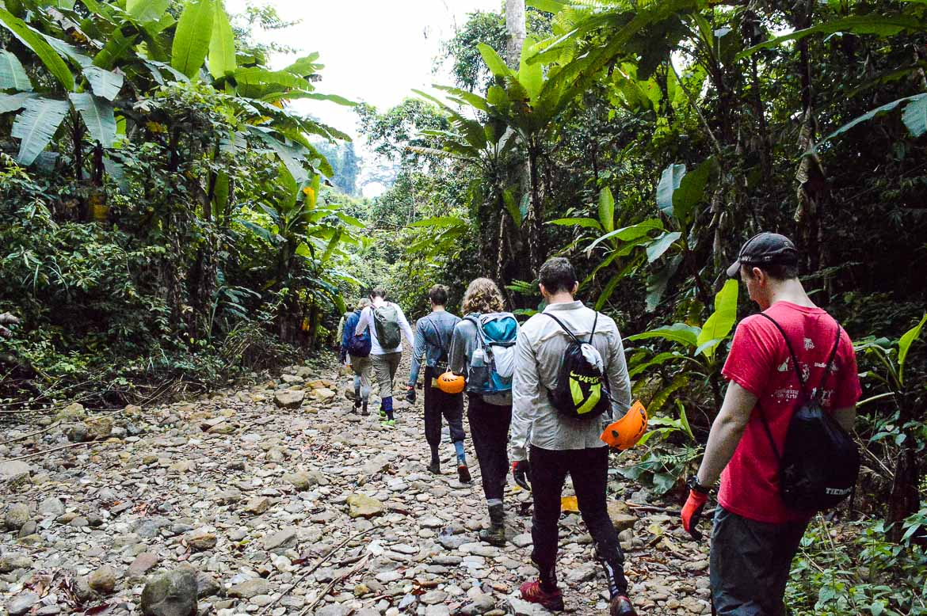
1. Hành trình đến hang Én
- Đến được hang Én là một thách thức, đòi hỏi con người có nghị lực, sự quyết tâm, kiên trì và khát vọng chinh phục.
- Chỉ có cách đi bộ → cách duy nhất → có thời gian để khám phá và hòa mình vào thiên nhiên:
+ Thách thức, nguy hiểm
+ Có nhiều vẻ đẹp.

Slide 15
1. Hành trình đến hang Én
Thách thức trên đường đến hang Én | Vẻ đẹp trên đường đến hang Én
Dốc cao gập ghềnh.
Đường mòn, trơn.
Cây cổ thụ chắn ngang, vòm dây leo giăng kín.
Lội sông, trèo ngược vách đá cao hiểm trở.
Một cuộc “ngược dòng” tìm về thuở sơ khai.
Cây cổ thụ tán cao vút, hoa phong lan nở, nhiều côn trùng, chim chóc.
Con đường, thảm cỏ (cách dùng từ “thảm”, không phải “bãi”), tiếng chim, đàn cá bơi, đàn bướm quấn quýt cả vào chân người.
Các từ, cụm từ chỉ cảm xúc: thích nhất, yêu vô cùng, ngỡ mình đang đi trong một giấc mộng đẹp.

Slide 16

2. Vẻ đẹp bên trong hang Én
Kích thước của hang Én được thể hiện qua các số liệu nào? Các số liệu đó nói lên điều gì?

Slide 17
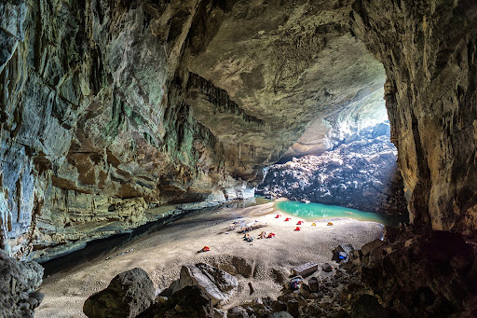
2. Vẻ đẹp bên trong hang Én
a. Kích thước
- Số đo: rộng nhất là 110m², cao nhất là 120m, sông ở hang chính len lỏi qua hang ngầm khoảng 4 km.
- Có thể chứa được hàng trăm người, tương đương với tòa nhà bốn mươi tầng → So sánh để cụ thể hóa, dễ hình dung.
→ Hang Én rất cao, rộng, dài
→ Con người trở nên nhỏ bé trước thiên nhiên rộng lớn.

Slide 18
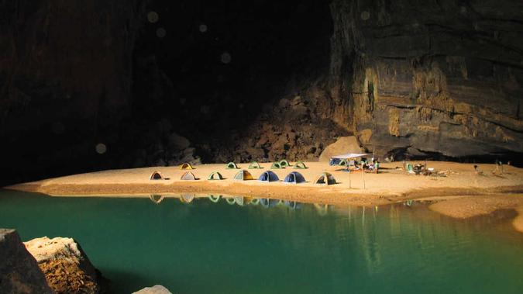
2. Vẻ đẹp bên trong hang Én
b. Vẻ đẹp trong hang Én
- Sự kiến tạo của tự nhiên:
+ Trần hang đẹp như mái vòm của một thánh đường;
+ “Bờ sông cát mịn, nước mát lạnh, trong veo, đáy toàn sỏi đá đã bào nhẵn tạo thành một bãi tắm thiên nhiên hoàn hảo”;

Slide 19
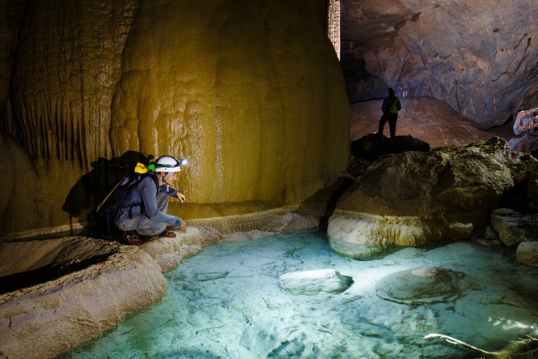
b. Vẻ đẹp trong hang Én
+ Dải hóa thạch sò, ốc, san hô; nhũ đá, măng đá, ngọc động
→ tuyệt đẹp, trăm triệu năm bào mòn hay bồi đắp mới nên
→ Những vật vô tri nhưng đều có sự sống, sinh thành, biến hóa qua chiều dài của lịch sử địa chất.
➔ Chiều sâu của lịch sử, cội nguồn của sự sống trên hành tinh.

Slide 20
b. Vẻ đẹp trong hang Én
Sinh vật sống trong hang Én là gì? Sinh vật đó được miêu tả như thế nào?

Slide 21
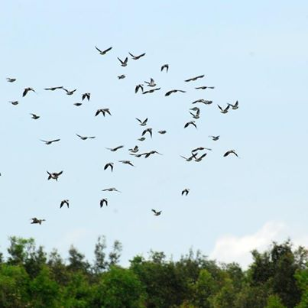
b. Vẻ đẹp trong hang Én
- Chim én:
+ “dày đặc” → Tính từ
+ Nhân hóa, cách dùng từ, viết câu thể hiện tình cảm, cảm xúc:
Én – bố mẹ, anh chị; én ra ràng, bạn én thiếu niên
Ngủ nướng; say giấc; ngủ tiếp
Không mảy may để ý đến sự hiện diện của nhóm du khách; ung dung mổ cơm trong lòng bàn tay.

Slide 22
Thảo luận nhóm
Nhóm 1:
Tìm những chi tiết miêu tả khung cảnh hang Én vào buổi tối.
Nhóm 2:
Tìm những chi tiết miêu tả khung cảnh hang Én vào buổi sáng hôm sau.

Slide 23
b. Vẻ đẹp trong hang Én
- Khung cảnh trong hang Én thay đổi theo thời gian:
Tối
Sáng
Bóng tối trùm trong hang, khoảng trời trên cửa hang vẫn sáng rất lâu.
Đàn én bay về hang; tứ bề tiếng chim líu ríu, chíu chít, tiếng phân chim rơi lộp độp trên mái lều.
Tiếng nước chảy âm âm.
Năm giờ - luồng nắng ban mai rực rỡ
→ sáng bừng cả lòng hang, tưởng bật điện.
Khói mơ lãng đãng trên mặt nước do nắng và hơi nước mỏng cộng lại → thơ mộng, bình yên, trong trẻo, mát lành, tinh khiết.
Đảo ngữ “lãng đãng khói mơ”;

Slide 24
Thảo luận nhóm
Nhóm 1: Phân tích cách con người gọi hang Én.
Nhóm 2: Tìm và phân tích cách con người cư xử với đàn bướm, cư xử với chim én.
Nhóm 3: Tìm và phân tích cách cư xử với thiên nhiên của tộc người A-rem.
Nhóm 4: Tìm và phân tích cách những du khách cư xử với thiên nhiên khi ở trong hang.

Slide 25
b. Vẻ đẹp trong hang Én
- Cách con người tương tác với tự nhiên:
+ Cách gọi hang Én:
“cái tổ” → nguyên thủy, ấm áp, gần gũi.
“mẹ Thiên Nhiên” → ngưỡng vọng, biết ơn, trân trọng sự dồi dào, phong phú, vẻ đẹp của thiên nhiên.

Slide 26
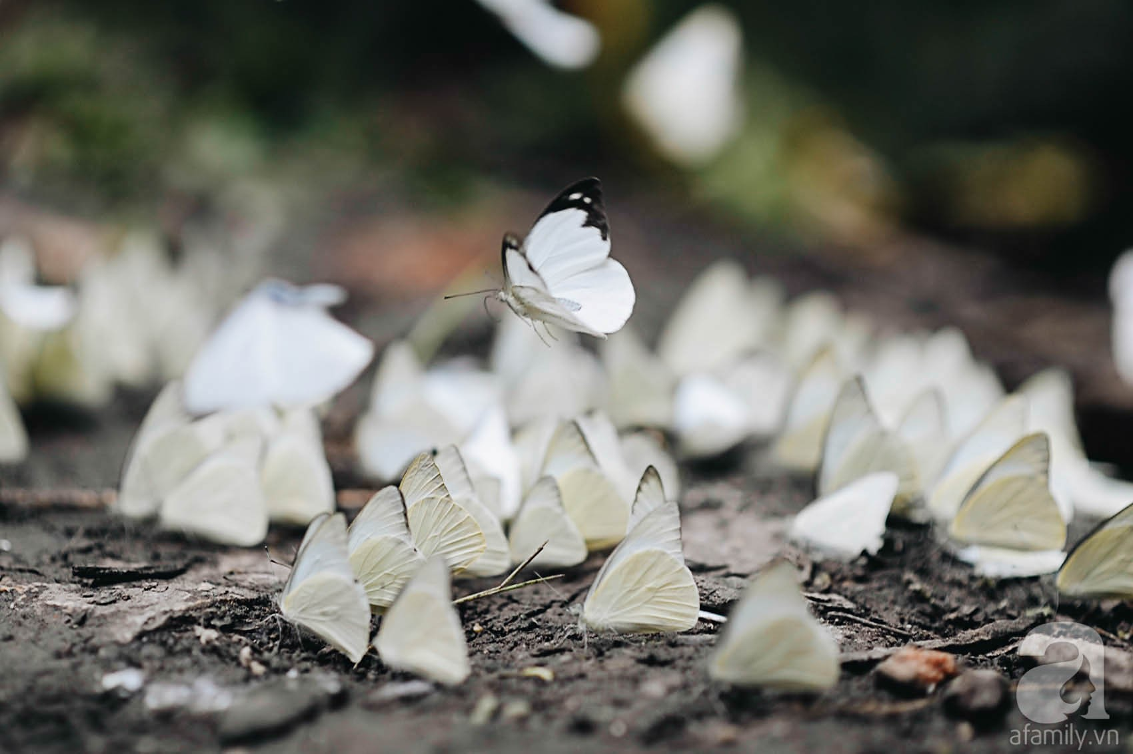
b. Vẻ đẹp trong hang Én
- Cách con người tương tác với tự nhiên:
+ Cư xử với đàn bướm: yêu thích, bước đi cùng đàn bướm, ngắm cánh hồ điệp monh manh → trân trọng, nâng niu vẻ đẹp mong manh.
+ Cư xử với chim én: đặt lên vai, cho ăn trong lòng bàn tay → gần gũi, thân thiện, dịu dàng.

Slide 27
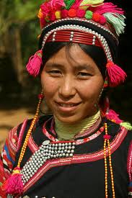
b. Vẻ đẹp trong hang Én
- Cách con người tương tác với tự nhiên:
+ Tộc người A-rem:
Sống trong hang: có bàn chân mỏng, ngón dẹt – dấu tích của bao thế hệ leo vách đá → con người sống giữa thiên nhiên, hòa hợp và thích ứng với thiên nhiên
Khi ra ngoài sinh sống: vẫn giữ lễ hội “ăn én”.

Slide 28
b. Vẻ đẹp trong hang Én
- Cách con người tương tác với tự nhiên:
+ Sống trong hang:
Ngồi bệt trên cát, chân trần → trực tiêp tiếp xúc với thiên nhiên, không cần vật bảo hộ, ngăn, kê, lót.
Tối: Ngắm sông, ngắm trời;
Sáng: ngoài người ra khỏi lều

Slide 29
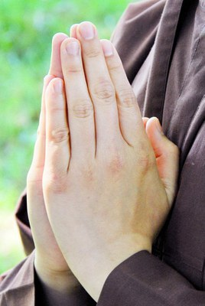
b. Vẻ đẹp trong hang Én
Cách con người tương tác với tự nhiên
→ Tâm trạng, thái độ: yêu thích, cảm phục, ngưỡng vọng, kết giao với tự nhiên, cảm thấy được sống an nhiên trong cái “tổ” của “Mẹ Thiên Nhiên”.
Em có nhận xét gì về cách ứng xử của con người với thiên nhiên trong văn bản?

Slide 30
1. Nghệ thuật
- Sử dụng các từ ngữ giàu hình ảnh, cảm xúc → tăng khả năng liên tưởng, tưởng tượng và khơi lên tình cảm trong lòng người đọc.
- Lối kể tuyến tính phù hợp với thể kí giúp câu chuyện trở nên gần gũi, sống động, chân thực với người đọc.
III. Tổng kết

Slide 31
2. Nội dung
VB cho thấy vẻ đẹp hoang dã, nguyên sơ của hang Én và thái độ của con người trước vẻ đẹp của tự nhiên.
III. Tổng kết

Slide 32

Luyện tập – Vận dụng
Viết đoạn văn (khoảng 5 – 7 câu) nêu cảm nhận của em về hang Én.
Gợi ý:
Chú ý những chi tiết như phải đi bao lâu, bao xa mới đến được hang Én, bên trong hang Én có gì đặc biệt, cách sinh hoạt ở hang Én, v.v...

Slide 33
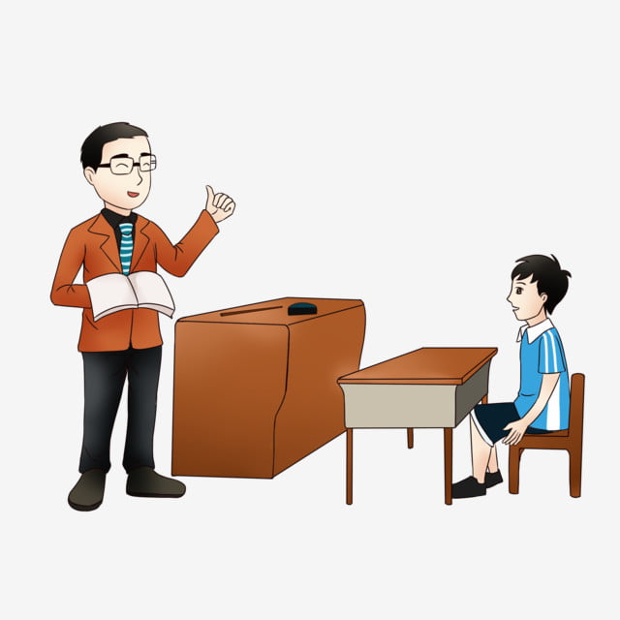
Hướng dẫn về nhà
- Ôn tập nội dung bài Hang Én.
- Chuẩn bị bài Thực hành tiếng Việt tiếp theo.

Slide 34

Hẹn gặp lại các em!

